Slide 1
Инновационный проект переработки техногенных образований
Экологическая программа

Slide 2
В сложившейся мировой практике разрешения кризисных ситуаций в экономике любой страны главенствующая роль приходится на наличие ресурсов и запасов золота и металлов платиновой группы (МПГ).
В России на сегодняшний день огромное количество отвалов и хвостов обогатительных фабрик как на действующих, так и на законсервированных горно-обогатительных комбинатах черной и цветной металлургии, а также эфелей (шламов) предприятий в сфере золотодобычи. объём этих отходов превосходит 100 млрд. тонн, а суммарное содержание Драгметаллов (ДМ) и МПГ в них составляет несколько сотен тысяч тонн.

Slide 3
Коллективу инженеров нашей группы компаний удалось найти новое технологическое решение в создании эффективной и практически безотходной экологически чистой технологии гравитационного разделения тонкодисперсных отходов обогащения (шламов, кеков, илов и песков) по минералогическому составу, с переводом драгметаллов и металлов платиновой группы в богатые промышленные концентраты. Представленная технология защищена патентами Российской Федерации

Slide 4
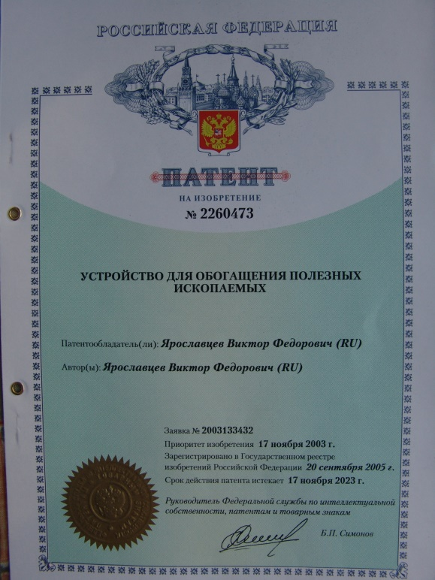
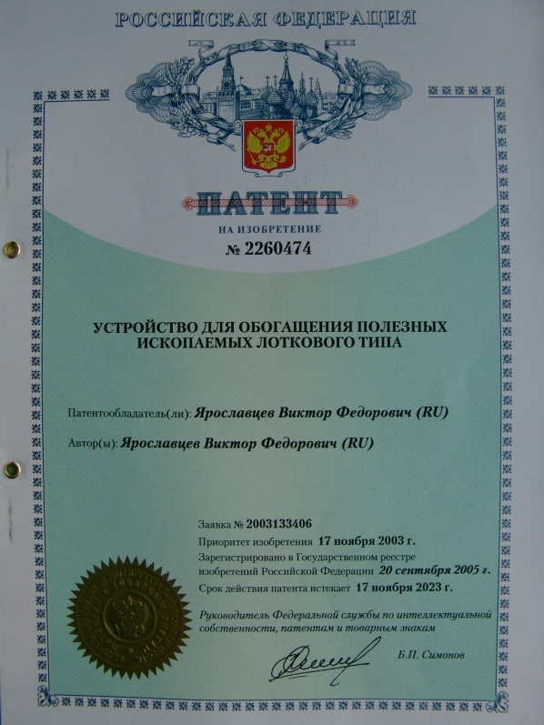
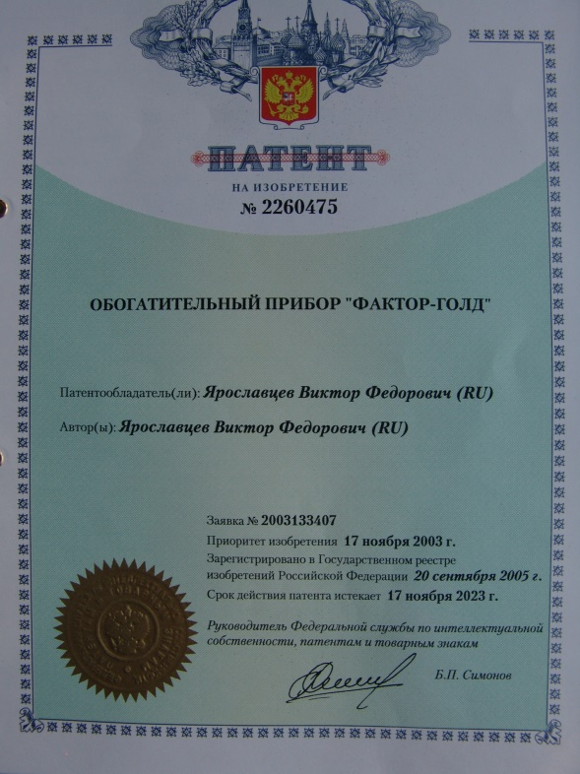
патенты

Slide 5
В течение последних лет мы проводили технологические испытания на различных отходах ГОКов в России и за рубежом, и, практически везде, получали высоколиквидные товарные продукты (концентраты ДМ, МПГ, РЗМ, цветные и редкие металлы, такие как вольфрам и молибден). Параллельно с переработкой шламов мы решали и задачи по удалению из экосферы вредных для человека металлов и их соединений.

Slide 6
Предлагаемая технология реализована в мобильных обогатительных комплексах (МОК) и может использоваться для переработки техногенных образований, отвалов коренных руд и рассыпных месторождений, а также шлаков и шламов металлургических предприятий. Уникальность технологии заключается в способности извлечения трудноуловимого и тонкодисперсного золота, а также других ценных компонентов с получением богатых селективных концентратов.

Slide 7
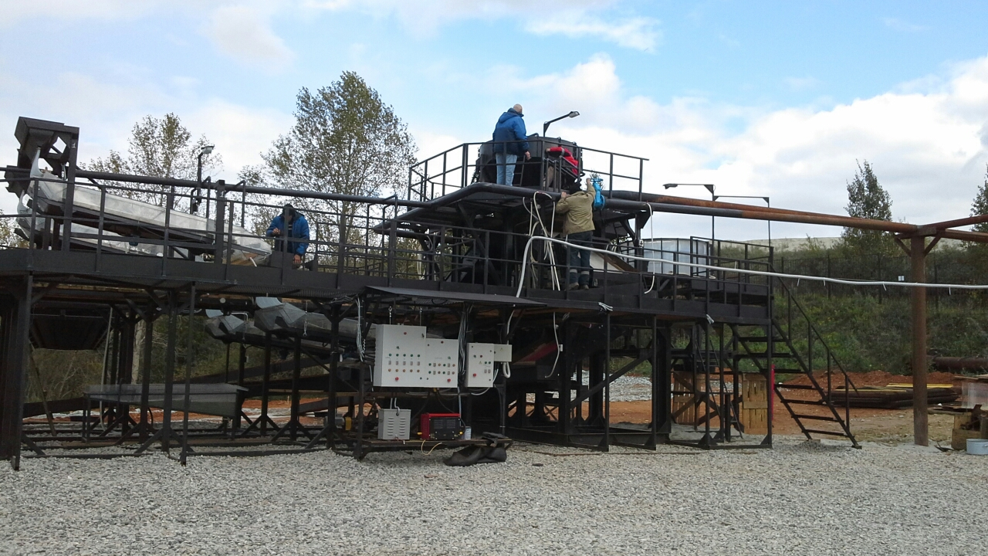
Мобильный обогатительный комплекс мощностью 15 тонн в час

Slide 8
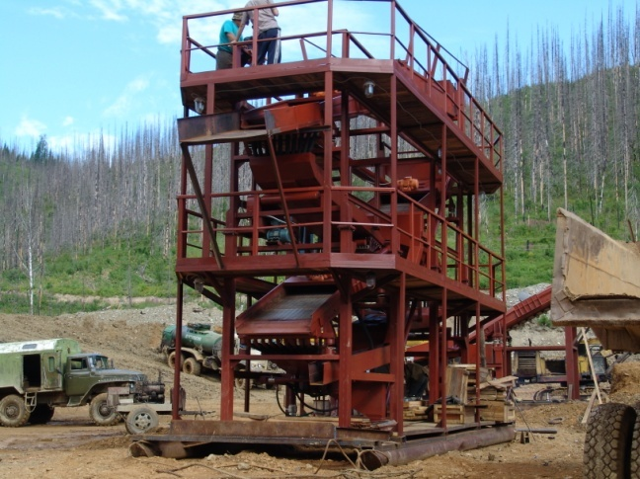
Мобильный обогатительный комплекс мощностью 50 тонн в час

Slide 9
Предлагаемая технология обладает малой энергоемкостью, компактностью и высокой производительностью от 10 до 200 тонн в час и более по сухому. Конструктивная особенность МОК в отличие от других гравитационных аппаратов заключается в высокой избирательности извлечения минералов по удельному весу, что позволяет на их основе создавать обогатительные схемы для переработки разнотипных материалов с максимально возможным извлечением ценных компонентов.

Slide 10
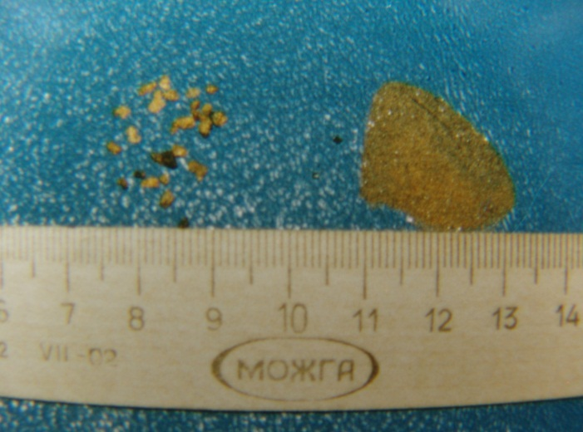
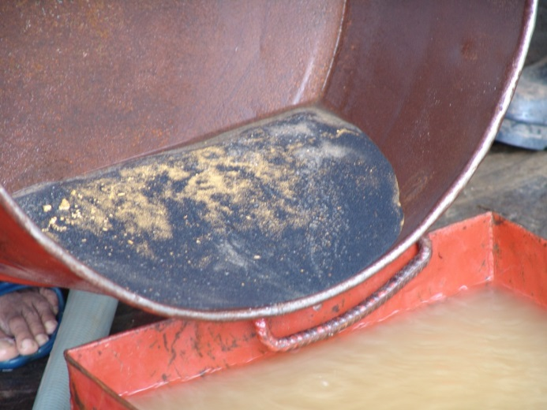
Пылевидное золото класса – 0,063мкм + 0,001мкм, золото извлеченное концентратором плавает на поверхности воды

Slide 11
Опыт последних лет работы с применением предлагаемой технологии на техногенных образованиях в России и за рубежом показал, что рентабельность производства наших обогатительных комплексов составляет не менее 50%, а полная окупаемость финансовых вложений на каждом объекте наступает через 2,5-3,5 года с начала эксплуатации.

Slide 12
Предварительный расчет финансовых вложений в проект переработки шламовых хранилищ первой очереди
Регион | Наименование | Запасы (объем в шламохранилище), млн.т. | Металлы в концентратах | Годовой объем переработки тыс.т. | Финансовые вложения, млн.руб. | Выход на проектную мощность, год | Годовая прибыль после выхода на проектную мощность, млн.руб. | Окупаемость, год
Урал | Березовский рудник | 25 | Au, Ag, Pt, РЗМ, Cr, W, пески (чистые) | 230 | 350 | 1,5 | 300 | 2,7
Северный Кавказ | Урупский ГОК | 12 | Au, РЗМ, Cu, пески (чистые) | 900 | 850 | 2,5 | 1500 | 3,2
 | Тырныаузский ГОК | 275 | W, Mo, Bi, Au, Pt, РЗМ, пески, цемент | 600 | 700 | 2,5 | 620 | 4
Сибирь | Тейский ГОК | 170 | Fe, Au, Pt, TiO2 | 180 | 300 | 2,5 | 300 | 3,5
 | Мундыбашский ГОК | 60 | Fe, Al2O3, Au | 180 | 300 | 2,5 | 350 | 3,4
 | Краснокаменский ГОК | 40 | Au, Pt, Fe | 180 | 300 | 2,5 | 350 | 3,4
Дальний Восток | Солнечный ГОК | 35 | Sn, W, Pl, Fe, Cu, Bi, Sb, Au, Ag | 200 | 300 | 2,5 | 300 | 3,5
 |  |  |  | Итого: | 3100 |  | 3720

Slide 13
Для организации и продвижения предлагаемого масштабного Проекта потребуется привлечение значительного объёма инвестиционных средств, который мы оцениваем в 3,1 млрд. рублей на срок не менее 7 лет.

Slide 14
Сегодня мы с уверенностью можем сказать, что наша группа компаний и привлечённых специалистов в течение ближайших 2-3 лет в состоянии наладить масштабное производство модульных обогатительных комплексов (МОК), мощностью переработки (по сухому сырью) до миллиона и более тонн в год на каждом выбранном объекте, и на этой базе организовать производственные региональные центры по обучению обслуживающих специалистов и внедрению таких комплексов на Урале, Северном Кавказе, в Сибири и на Дальнем Востоке. При этом общий объем ежегодно получаемых ДМ и МПГ может составлять от 2 до 10 тонн.

Slide 15
Реализация этого этапа обеспечит необходимую сырьевую базу для создания в регионах целого ряда металлургических заводов, основанных на новых технологиях получения драгоценных, чистых и особо чистых металлов и сплавов.

